Slide 1

Bluetooth sexploit
「五體不滿足，震撼你的感官」 -性與資安的交響曲
- Kevin Liu

Slide 2
Air Gap Security
隔“網”取物
－ Air Gap 安全問題探討
甚麼是 air gap？
如何從 Air gap 狀態竊取資料
Author : blu3cat
結論

Slide 3


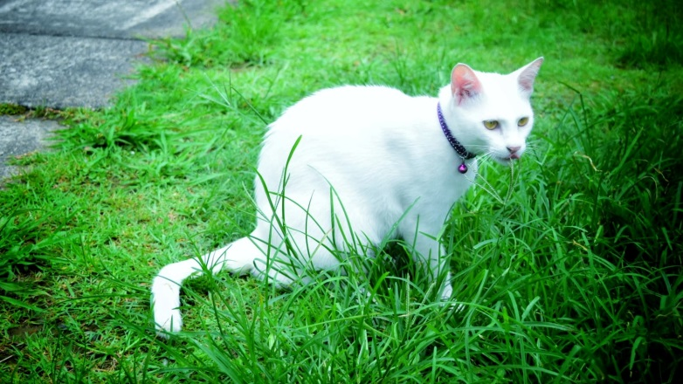
Air Gap Security
whoami
我是 blu3cat 小萌新
清大電機大二小萌新
TDOH 功德院 (TSCHacker) 的一員
目前正在踏向黑魔法的學習路程

Slide 4



Air Gap Security
甚麼是 Air Gap
Network 的網路問題：
只要設備連上網路，就有辦法和其取得連線

Slide 5
Air Gap Security
結論：安全問題來自連線
Air gap
解決：那就不要跟其他東西連線

Slide 6



Air Gap Security
Air Gapped Network
在保護一些特別敏感的資料時，我們讓電腦處在一個沒有實體連線、 wifi 、藍芽、之類的任何連線到開放網路的狀態

Slide 7

Air Gap Security
Air Gapped Network
換句話說就是自己邊緣別人的意思xDD
不對!!! 其實是我邊緣別人

Slide 8

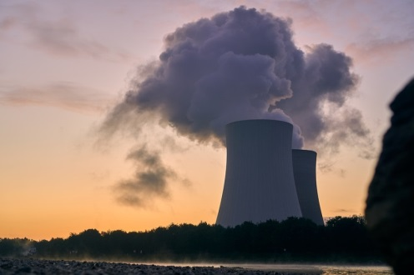

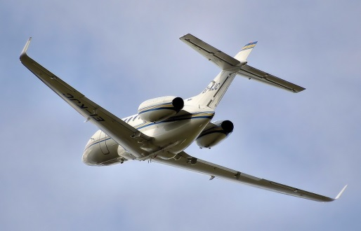
Air Gap Security
甚麼時候會要這樣的網路呢？
例如：
軍事政府電腦網路
財經電腦網路
核電廠的網路
飛機上的網路
等等重要機構

Slide 9

Air Gap Security
Air gap 三步驟
置入 malware
建立 covert channel
Leak 資料
Malware
Covert Channel

Slide 10
Air Gap Security
訊息 encode 方法
1. on-off keying (OOK)
單純的亮暗
2. Binary Frequency-Shift Keying (B-FSK)
利用頻率的不同
3. Manchester Encoding
一對亮暗或暗亮

Slide 11
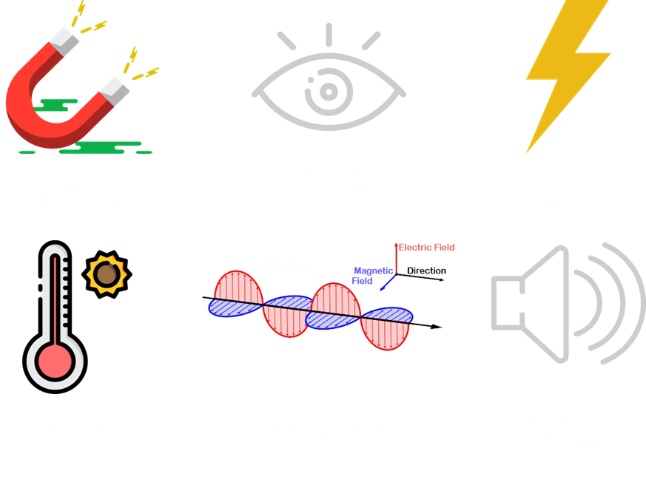
Air Gap Security
建立 covert channel 的方法

Slide 12

Air Gap Security
磁場
電腦
主機板
CPU
控制 CPU 的 workload = 控制磁場

Slide 13
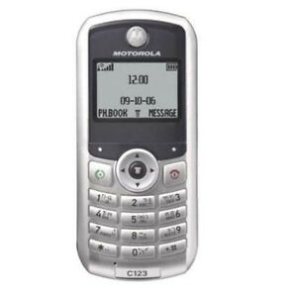
Air Gap Security
電磁波
控制 CPU workload 來產生電磁波
將這些電磁波轉為 GSM, UMTS, LTE 的frequency bands
也就是 2G, 3G, 4G

Slide 14
Air Gap Security
電力
電腦
主機板
CPU
控制 CPU 的 workload = 控制電力消耗

Slide 15
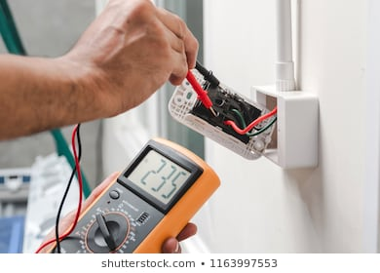
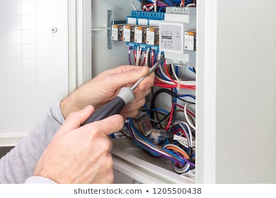
Air Gap Security
電力

Slide 16
Air Gap Security
熱能
熱量來源
CPU
散熱方式
自然冷卻
風扇
熱感應器
CPU / GPU
主機板

Slide 17
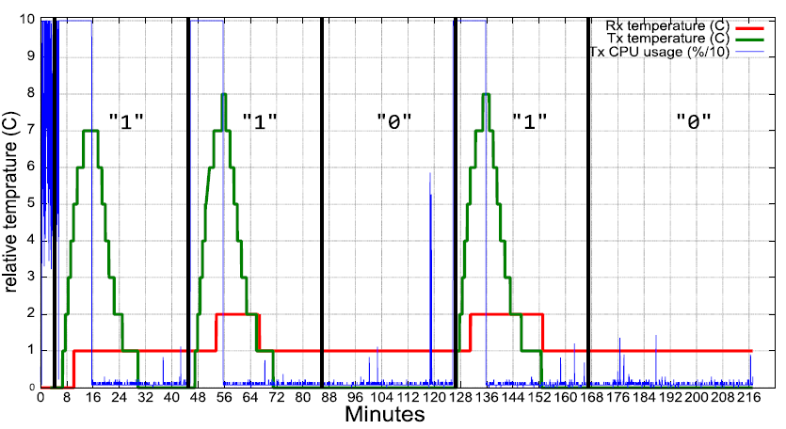
Air Gap Security
熱能
每小時 1 - 8 bits

Slide 18
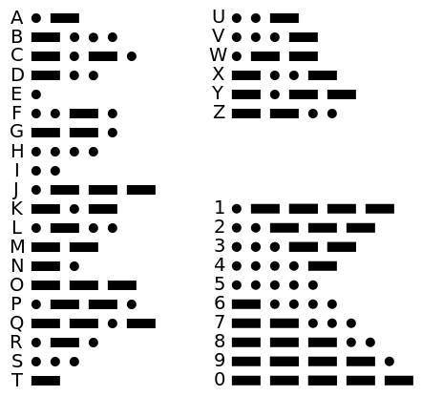
Air Gap Security
光學

Slide 19
Air Gap Security
光學－光線來源
硬碟的 LED
鍵盤的 LED
Router 的 LED
螢幕的亮度
IR – 紅外線

Slide 20
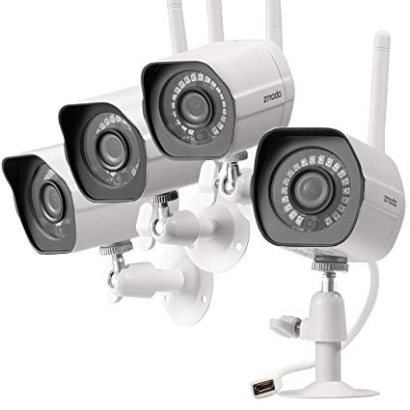

Air Gap Security
光學－Security Cameras & IR
Security Cameras
很多有 IR LED
很多可以看到 IR
不同強度的 IR 等級

Slide 21
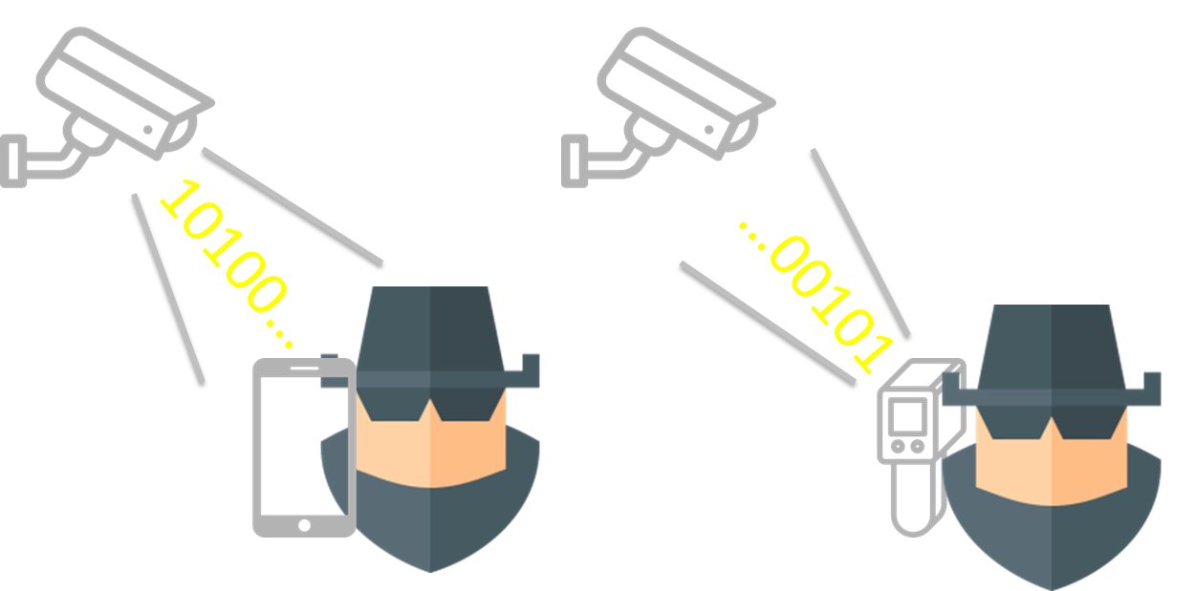
Air Gap Security
光學－Security Cameras & IR

Slide 22
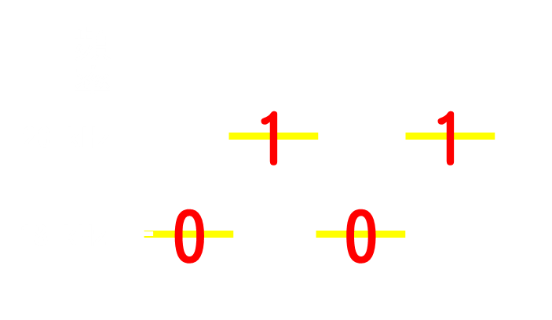

Air Gap Security
聲音
使用人耳聽不到的高頻聲音

Slide 23

Air Gap Security
防範手段－Audio gap
Audio-Gap
關掉你的音訊

Slide 24
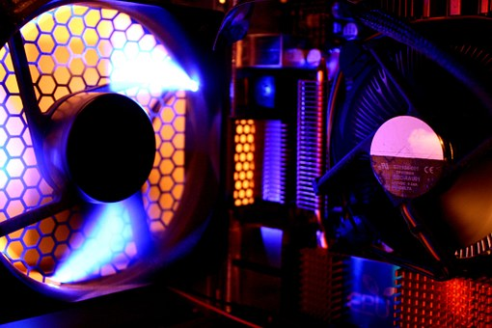
Air Gap Security
聲音－Fansmitter
利用電腦風扇的噪音來傳遞訊息

Slide 25
Air Gap Security
聲音－Fansmitter
控制機殼風扇
注意接腳
Pin | 名稱 | 功用
1 | GND | 接地
2 | 12V | 電源
3 | FAN_TACH | 輸出風扇狀態
4 | FAN_CONTROL | 控制風扇速度

Slide 26

Air Gap Security
聲音－Fansmitter
Blade pass frequency
風扇每分鐘旋轉數 - RPM
BPF 代表風扇噪音的主要頻率
$BPF=n × RPM/60$
控制轉速 = 控制噪音頻率

Slide 27
Air Gap Security
聲音－Fansmitter
Blade pass frequency
風扇每分鐘旋轉數 - RPM
BPF 代表風扇噪音的主要頻率
$BPF=n × RPM/60$
控制轉速 = 控制噪音頻率

Slide 28
Q&A

